Slide 1


第3章 SQL Server2016基础
国家“十三五”重点出版规划项目
上海高校优秀教材奖获得者主编
上海市高校精品课程
特色教材
数据库原理及应用
主编 贾铁军 徐方勤
副主编 邓红霞 戴春妮 王佃来 曹锐
参编 陶维天 张 野 降爱莲

Slide 2

第3章 目 录
上海市高校精品课程
国家十三五规划项目
目 录
3.1 SQL Server的概念和进展
3.2 SQL Server 2016的功能和特点
3.3 SQL Server 2016体系结构和文件
3.4 数据库命令语法规则和特点
3.5 本章小结
3.6 实验三 SQL Server 2016安装及操作界面

Slide 3

教学目标
上海市高校精品课程
国家十三五规划项目
教学目标
● 掌握SQL Server的发展、功能和特点
● 理解SQL Server 2016的组成结构及文件
● 掌握数据库命令语法规则及特点和用法
● 熟悉SQL Server 2016常用界面功能操作
重点
重点

Slide 4

上海市高校精品课程
国家十三五规划项目
3.1 SQL Server的概念和进展
复习
3.1.1 SQL Server的概念及发展概况
SQL Server 2016强大功能已获得国际研究调查机构 Gartner 肯定，在2015年 10 月发布的 Gartner 魔力象限操作数据库管理系统报告中，将微软 SQL Server评选在领导者象限内，领先 Oracle、IBM 与 SAP 等业界厂商，并将其评选在市场远见、强大执行力与效能与支持服务等项目具有极大优势。荣登过Gartner魔力象限领导者冠军地位,显示微软 SQL Server 的强大功能将为企业带来绝佳的领先优势并提供让企业无后顾之忧的支持服务。
案例3-1
1. SQL及T-SQL的基本概念
1974年IBM为关系DBMS设计一种查询语言,先在IBM 公司的关系数据库系统System R上实现,当时称为SEQUEL,后简称为结构化查询语言SQL(Structured Query Language).
T-SQL是Transact-SQL简称, 事务-结构化查询语言，也是SQL Server的核心组件，是对SQL语言的一种扩展形式。

Slide 5
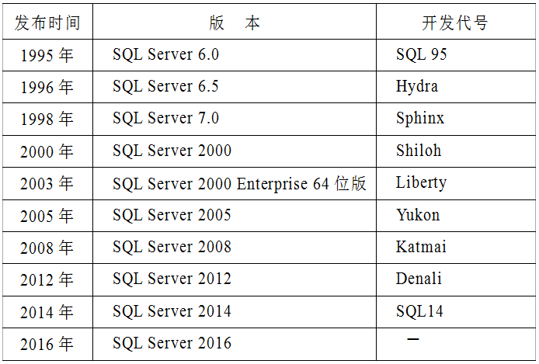
上海市高校精品课程
国家十三五规划项目
3.1 SQL Server的概念和进展
2.SQL Server的发展概述
从1995年到2016年20多年来，微软开发的数据库管理系统SQL Server，各种业务数据处理新技术得到了广泛应用且不断快速发展和完善，其版本发布时间和开发代号，如表3-1所示。
表3-1 SQL Server版本发布时间和开发代号
3.1.2 SQL Server版本发布时间和开发代号
讨论思考
①什么是SQL ?？SQL Server最初由谁研发？
②SQL Server 2016对比同类系统有哪些优势？

Slide 6

上海市高校精品课程
国家十三五规划项目
3.2 SQL Server216的功能及特点
3.2.1 SQL Server 2016的主要功能
案例3-2
全球数据量急剧增加需要快速处理。据全球权威IT研究与咨询机构统计，未来十年的数据量将增长40多倍。互联网数据中心（Internet Data Center，IDC）的研究报告称中国数据增长最显著，到2020年将占全球的21%。面对庞杂的数据处理，SQL Server是世界上应用最广泛的关系型网络数据库管理系统（DBMS），微软最新的SQL Server 2016可帮助企事业更好地适应快速增长的业务需求。
SQL Server 2016新的主要功能包括：
①延伸数据库(Stretch Database).数据动态延伸至云计算平台与服务
②实时业务分析与内存中联机事务处理（OLTP）提供实时数据分析并加速数据处理查询。
③数据更安全。对数据的全程加密（Always Encrypted）

Slide 7
上海市高校精品课程
国家十三五规划项目
3.2 SQL Server216的功能及特点
3.2.1 SQL Server 2016的主要功能
④ 增强的安全功能。层级安全性控管可使客户基于用户特征控制数据访问，动态数据屏蔽.
⑤ 提升可用性及灾难可恢复性。
⑥更快的混合型hybrid备份。
⑦为多种类型数据提供更好支持。数据交换格式JSON对数据的支持，可实现快捷解析和存储。
⑧可用性和可扩展性得到较大提升。利用企业实时通信工具和分析服务等使性能得到提高。
⑨ 内置高级分析（Built-in Advanced Analytics）、混合基Poly Base和移动商业智能Mobile BI。

Slide 8
上海市高校精品课程
国家十三五规划项目
3.2 SQL Server216的功能及特点
3.2.2 SQL Server 2016的主要特点
美国社会保障局正构建新会员数据平台。美国在新的业务数据平台中使用微软最新的SQL Server 2016快速处理数据。美国社保局的高级数据库管理Basit Farooq,已成为SQL Server 2016首批测试用户,对其中的新功能改进进行了实际体验。
案例3-3
①延伸数据库（Stretch Database）。
②支持全程加密技术(Always Encrypted)。
③动态数据屏蔽(Dynamic Data Masking)。其他人只能看部分信息
④行级安全(Row Level Security)。由登录权限限制对行数据的访问
⑤JSON支持.Java轻量级数据交换格式,可在应用和数据库引擎之间格式交互.
⑥多TempDB数据库文件。对于多核机,可运行多个tempdb数据文件.
⑦PolyBase.支持查询分布式数据,实现关系型数据与半结构化数据之间关联查询.
⑧支持R语言。对大数据用R语言做高级分析.
⑨Query Store。保存历史执行计划及其查询统计.
⑩历史表(Temporal Table)。历史表功能有助于自行构建解决方案。

Slide 9
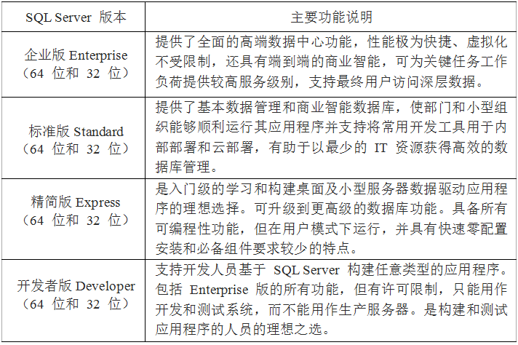
上海市高校精品课程
国家十三五规划项目
3.2 SQL Server216的功能及特点
3.2.3 SQL Server 2016版本及对应功能
SQL Server 2016共有4个版本，主要包括：企业版、标准版、精简版和开发者版，类似于SQL Server 2014，其中Developer 和 Express是免费的。SQL Server 2016 的主要版本及其对应功能，如表3-2所示。
表3-2 SQL Server 2016主要版本及功能

Slide 10

上海市高校精品课程
国家十三五规划项目
3.2 SQL Server216的功能及特点
讨论思考
①SQL Server 2016的最新主要功能是什么？
②SQL Server 2016的主要特点具体有哪些？
③SQL Server 2016版本有哪几种？说明对应功能？

Slide 11
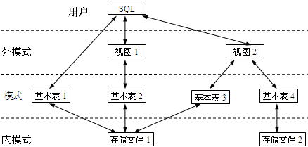
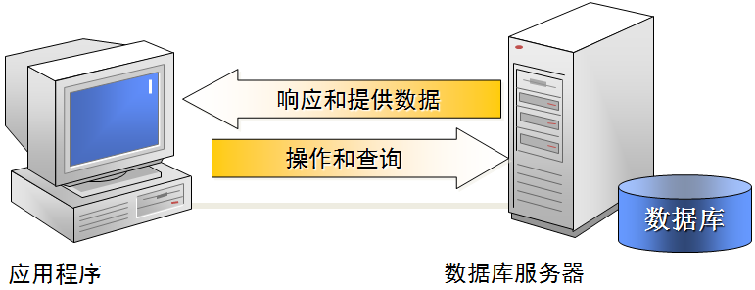
3.3 SQL Server 2016
体系结构及文件
上海市高校精品课程
国家十三五规划项目
3.3.1 SQL Server 2016的体系结构
1．客户机/服务器体系结构
图3-1 客户机/服务器结构 图3-2 SQL的三级模式结构
2．数据库的三级模式结构
SQL语言支持数据库三级模式结构，其中外模式对应视图，模式对应基本表，内模式对应存储文件。如图3-5所示。
1）基本表；2）视图；3）存储文件；4）SQL用户

Slide 12
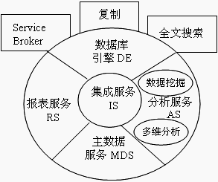
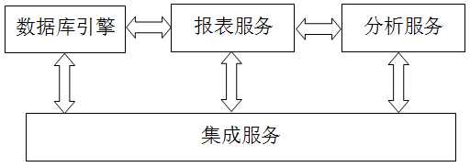
3.3 SQL Server2016
体系结构及文件
上海市高校精品课程
国家十三五规划项目
3. SQL Server 2016的组成结构
（1）SQL Server总体结构和组件
SQL Server 2016 组件包括: 数据库引擎(Database Engine)分析服务（Analysis Services）、集成服务(Integration Services)报表服务（Reporting Services）以及主数据服务（Master Data Services）组件等.各组件之间的关系如图3-3所示。
主要核心
服务代理
图3-3 系统各组件之间的关系 图3-4 SQL Server各组成部分间的关系

Slide 13
3.3 SQL Server2016
体系结构及文件
上海市高校精品课程
国家十三五规划项目
SQL Server2016的服务器组件及其对应功能，如表3-3所示。
表3-3 SQL Server 2016服务器组件
服务器组件 | 功 能 说 明
SQL Server 数据库引擎 | 包括数据库引擎（用于存储、处理和保护数据的核心服务）、复制、全文搜索、用于管理关系数据和XML数据的工具及 数据质量服务器(DQS)
分析服务AS | 用于创建和管理联机分析处理 (OLAP) 以及数据挖掘应用程序的工具。 （一种透过数理模式分析企业储存的大量资料,找出不同客户或市场划分,分析消费者喜好和行为的方法)
报表服务RS | 用于创建、管理和部署表格报表、矩阵报表、图形报表以及自由格式报表的服务器和客户端组件。RS还是一个可用于开发报表应用程序的可扩展平台。
集成服务IS | 是一组图形工具和可编程对象,用于移动、复制和转换数据. 还包括IS的数据质量服务器(DQS) 组件
主数据服务(MDS) | 针对主数据管理的 SQL Server 解决方案。包括复制服务、服务代理、通知服务和全文检索服务等功能组件，共同构成完整的服务架构。
可扩展标记语言

Slide 14
3.3 SQL Server2016
体系结构及文件
上海市高校精品课程
国家十三五规划项目
（2）SQL Server 2016主要管理工具
在实际应用中，常用SQL Server 2016的主要管理工具，如表3-4所示。
表3-4 SQL Server2016主要管理工具
管理工具 | 功 能 说 明
SSMS ( SQL Server Management Studio) | 用于访问、配置、管理和开发 SQL Server 组件的集成环境。使各种技术水平的开发人员和管理员都能使用SQL Server。
SQL Server 配置管理器 | 为SQL 服务、服务器协议、客户端协议和客户端别名提供基本配置管理
SQL Server 事件探查器 | 提供一图形用户界面,用于监视数据库引擎实例或分析服务AS实例
数据库引擎优化顾问 | 可以协助创建索引、索引视图和分区的最佳组合。
数据质量客户端 | 提供一个简单和直观的图形用户界面，用于连接到 DQS 数据库并执行数据清理操作。还允许集中监视在数据清理操作过程中执行的活动。
SQL Server 数据工具(SSDT) | 提供IDE为商业智能组件生成解决方案：AS、RS 和S (原称商务智能IS).还包含“数据库项目”, 为DB开发人员提供集成环境,以便在VS内为SQL平台（内部/外部）执行所有DB设计. 开发人员可用VS功能增强的服务器资源管理器,轻松创建或编辑DB对象和数据或执行查询
连接组件 | 安装用于客户端和服务器之间通信的组件,及用于DB-Library、ODBC和OLE DB的网络库.
IDE集成磁盘电子接口
分析-报表服务
对象连接与嵌入

Slide 15
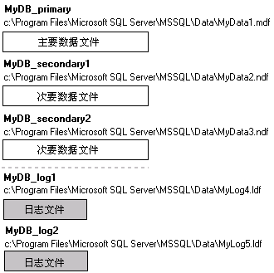
3.3 SQL Server2016
体系结构及文件
上海市高校精品课程
国家十三五规划项目
4．数据库的存储结构及文件种类
（1）数据库的存储结构
数据库存储结构有两种,包括:
1）数据库的逻辑结构(DB对象,约束,规则)
2）数据库的物理结构(DB及文件)
（2）数据库文件
数据库文件主要包括：
1）主数据文件。推荐扩展名.mdf 。
2）次数据文件。推荐扩展名.ndf。
3）事务日志文件.默认扩展名.ldf。
一个数据库文件组织案例如图3-5所示。 图3-5 数据库文件组织案例
（3）数据库文件组
文件组是数据库中数据文件的逻辑组合.有三类：
1）主文件组。2）次文件组。3）默认文件组。

Slide 16
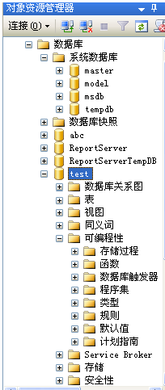
3.3 SQL Server2016
体系结构及文件
上海市高校精品课程
国家十三五规划项目
3.3.2 数据库的种类及文件
1．SQL Server 数据库种类和特点
数据库对象指数据库中数据在逻辑上被组成
一系列对象(DB组成部分)。 数据库种类分为3类:
系统数据库、用户数据库和示例数据库。
（1）系统数据库
是存储SQL Server系统的系统级信息数据库,
如系统配置、数据库的属性、登录账户、数据库
文件、数据库备份、警报、作业等信息.
表3-5 SQL Server的系统数据库
图3-6数据库对象
系统数据库 | 功 能 说 明
master数据库 | 记录 SQL Server 实例的所有系统级信息。
msdb 数据库 | 用于 SQL Server 代理计划警报和作业。
model 数据库 | 用于SQL Server实例上创建的所有数据库的模板。
tempdb数据库 | 一个工作空间，用于保存临时对象或中间结果集。
*Resourc数据库 | 原系统有:只读数据库,包含SQL Server的系统对象
主数据文件
多级安全DBMS

Slide 17
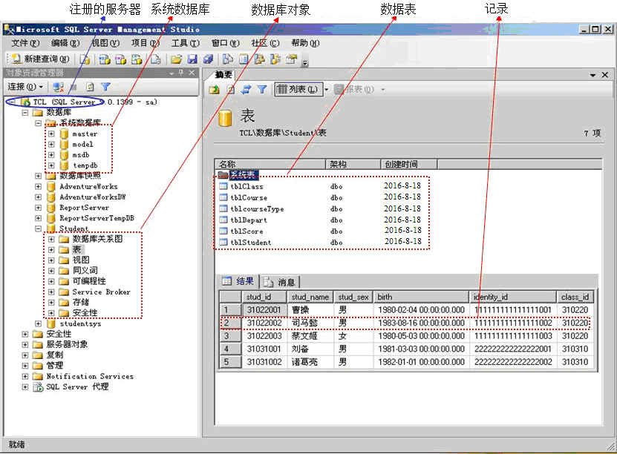
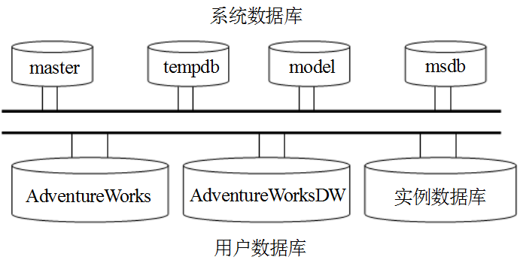
3.3 SQL Server2016
体系结构及文件
上海市高校精品课程
国家十三五规划项目
图3-7 系统数据库及数据库对象等的位置
图3-8 系统数据库与用户数据库结构
（2）用户数据库
是由用户建立并使用的数据库,用于存储用户使用的数据信息.由用户定义,且由存储表和索引等数据库对象的磁盘空间构成,空间被分配在操作系统文件上.系统数据库与用户数据库结构如图3-8.
（3）示例数据库
是一种实用的学习数据库的范例。

Slide 18
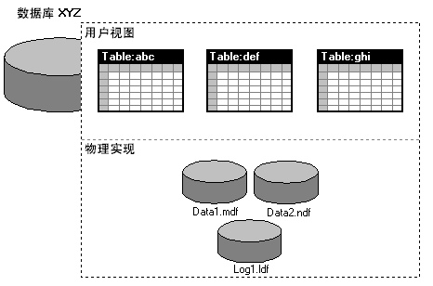
3.3 SQL Server2016
体系结构及文件
上海市高校精品课程
国家十三五规划项目
2．数据库逻辑组件
数据库存储是按物理方式在磁盘上作为多个文件的实现。用户用数据库时使用的主要是逻辑组件,如图3-9所示.
每个SQL Server 实例有4个系统数据库（master、model、tempdb 和 msdb）以及一个或多个用户数据库。
讨论思考
①请解释SQL Server 2016的体系结构？
②数据库文件的种类具体有哪些？
③SQL Server数据库和系统数据库有哪几种？
图3-9 用数据库时使用的逻辑组件

Slide 19
3.4数据库命令语法规则
和特点
上海市高校精品课程
国家十三五规划项目
3.4.1 数据库语句的种类及特点
SQL Server操作2种方式:界面菜单, T-SQL语句
案例3-4
数据库语句使用语法规则非常重要。用于业务数据处理等常用两种操作方式：用SQL语句及扩展的事务-结构化查询语言T-SQL（Transact Structured Query Language）即Transact-SQL的简称，或利用SSMS（SQL Server Management Studio）的界面菜单方式进行操作。T-SQL是SQL Server的核心组件，在数据处理与管理等常用操作语句及其语法规则等极为重要，特别是在动态数据处理及系统运行中更为常用。

Slide 20
3.4数据库命令语法规则
和特点
上海市高校精品课程
国家十三五规划项目
1. 数据库语句的种类及功能
根据T-SQL语言功能特点，分为5种类型：
（1）数据定义语言(DDL)。是最基础的T-SQL语言类型，用于定义(创建)和管理(改删)数据库及其对象。（见表3-6）
（2）数据操作语言(DML)。也称为数据操纵语言，包括实现对数据库表中数据的插入、更新和查询等操作。
（3）数据控制语言(DCL).实现对数据库安全和权限管理等控制.
（4）事务管理语言(TML).主要用于事务管理方面.在数据库中执行操作时,经常需要多个操作同时完成/取消。
（5）其他附加的语言.用于辅助语句的操作、标识、理解和使用,包括标识符、常量、变量、运算符、
表达式、数据类型、函数、流程控
制语句、错误处理语言、注释等。
注意:T-SQL语句的写书不区分大小写。
事物:应用处理的最小单元,如简单查询
表3-6 SQL的数据定义语言
操作对象 | 操 作 方 式
 | 创 建 | 修 改 | 删 除
数据库 | CREATE DATABASE | ALTER DATABASE | DROP DATABASE
数据表 | CREATE TABLE | ALTER TABLE | DROP TABLE
视图 | CREATE VIEW | ALTER VIEW | DROP VIEW
索引 | CREATE INDEX |  | DROP INDEX
可缩写前4个字符,考虑程序可读性不提倡.

Slide 21
3.4数据库命令语法规则
和特点
上海市高校精品课程
国家十三五规划项目
2. 数据库T-SQL语言的主要特点
T-SQL语言的主要特点：
  (1) 综合统一。交互式查询语言功能强大，简单易学；集数据定义、数据操纵、数据控制、事务管理语言和附加语言元素为一体；
  (2)高度非过程化。用SQL语言进行数据操作时,只需要提出“干什么”,不需要指出“如何干”,语句的操作执行由系统自动完成；所有的T-SQL命令都可以在查询分析器中完成。
  (3)面向集合的操作方式。SQL操作的对象和结果都是集合(关系),用关系(二维数据表结构方式)表示数据处理操作更快捷方便。
  (4)一种语法，两种使用方式，自含式语言交互方式和嵌入到高级语言中的使用方式；既可直接查询数据库,也可嵌入到其他高级语言中执行;
  (5)语言简洁,易学易用。与人的思维习惯相近，易于理解和掌握。
在文档窗口用新建查询
概括：交互一体化、2种方式、非过程化(干什么-无需怎么干) 、接近人的思维。

Slide 22
3.4数据库命令语法规则
和特点
上海市高校精品课程
国家十三五规划项目
3.4.2 数据库语法规则及注释语句
1. 命令语句使用的语法规则
常用的命令语句使用语法规则：
（1）“< >”（尖括号）中的内容表示“必选项”，不可缺省。
（2）“[ ]”（方括号）中的内容表示可省略，省略时系统取默认值.
（3）“ | ” （同符号或/）表示相邻前后两项只能任取一项。
（4）“…”表示其中内容可以重复书写，且各项之间须用逗号隔开.
（5）输入一条较长语句可分成多行书写且以“；”(换行符或改行符,也可用回车操作)结尾，但是，在同一行不允许写多条语句。
（6）在一个关键字的中间不能加入空格或换行符。
（7）在T-SQL中，保留关键字是SQL中预留的关键字(函数名等)，命令和语句的写书不区分大小写。关键字不能被缩写也不能分行。
（8）输入SQL 命令时，所用的标点符号，如括号、逗号、分号、圆点（英文句号）等都应是英文半角，否则会在执行命令时出错。
印刷
字符

Slide 23
3.4数据库命令语法规则
和特点
上海市高校精品课程
国家十三五规划项目
2．注释语句
在T-SQL程序中，注释语句主要用于对程序语句的解释说明并增加阅读性，有助于对源程序语句的理解和修改维护，系统对注释语句不执行。
（1）多行注释语句.常放在程序（块）前,用于对程序功能、特性和注意事项等方面的说明，以/*开头并以*/结束。例如
/* 以下为数据修改程序
请注意修改的具体条件及确认 */
（2）单行注释语句.也称为行注释语句,通常放在一行语句后面用于对本行语句的说明,以- -开始的若干字符。
  - -声明局部变量
  - -为局部变量赋初始值
讨论思考
①T-SQL常用的语法规则是什么？
②T-SQL常用操作语言的种类具体有哪些？
③T-SQL语言的特点及注释语句是什么？

Slide 24
3.5 本章小结
上海市高校精品课程
国家十三五规划项目
结构化查询语言SQL具有语言简洁、易学易用、高度非过程化、一体化等特点,是目前广泛使用的数据库标准语言.本章概述了SQL的基本概念及发展，以及SQL Server 2016的主要功能及特点、组成结构、数据库及其文件的种类。SQL Server 2016是微软公司具有重要意义的数据库新技术产品。作为最新研发的新一代旗舰级数据库和分析平台，突出高级分析和丰富可视化，并融合了关键创新功能。
本章还概要地简介了数据库操作中常用的标识符及语法规则，概述了T-SQL的特点及注释语句，最后通过实验结合具体实例介绍了SQL Server 2016安装升级的步骤和操作功能界面。

Slide 25

3.6 实验三 SQL Server 2016安装及操作界面
3.6.1 实验目的
（1）掌握SQL Server 2016的安装或升级方法及过程。
（2）理解SQL Server 2016服务器配置和登录方法。
（3）掌握SQL Server 2016的常用菜单界面及功能。
3.6.2 实验要求及安排
（1）运行环境
运行环境：SQL Server 2016 的32位&64位官方版
操作系统：Windows Server 2012或Windows８以上
（2）学时安排
学时安排：建议2-3学时（可以安排课后补充练习）

Slide 26
3.6 实验三 SQL Server 2016安装及操作界面
3.6.3 实验内容及步骤
1．SQL Server 2016的安装与升级
（1）常用的安装过程
常用SQL Server 2016安装向导进行安装。SQL Server 安装向导提供了一个用于安装所有 SQL Server 组件的功能树，便于根据需要分别安装这些组件。
Server 2016常用的安装步骤为：
①下载或插入SQL Server安装软件，然后双击根文件夹中的 Setup.exe。若要从网络共享进行安装，请找到共享中的根文件夹，然后双击 Setup.exe。
②安装向导将运行SQL Server安装中心。如图3-10.

Slide 27
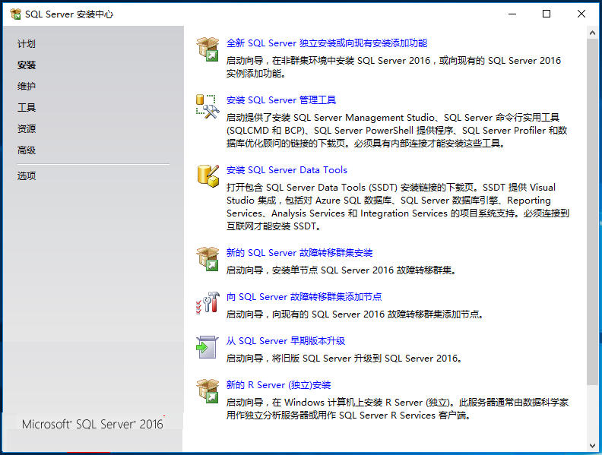
3.6 实验三 SQL Server 2016安装及操作界面
图3-10 SQL Server 安装中心界面

Slide 28
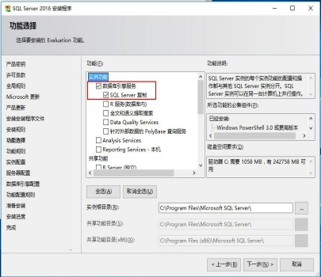
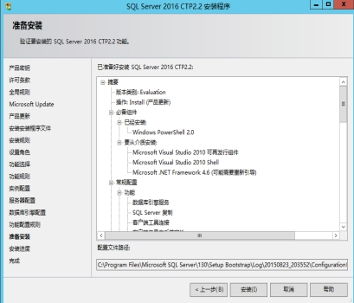
3.6 实验三 SQL Server 2016安装及操作界面
图3-11 功能选择界面 图3-12 确认所有配置后点击“安装”界面

Slide 29
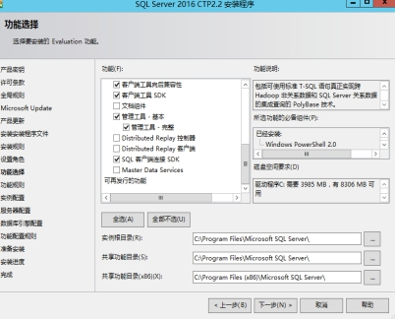
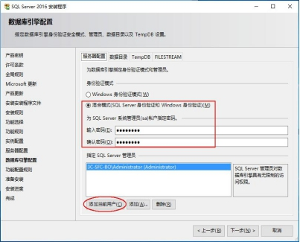
3.6 实验三 SQL Server 2016安装及操作界面
2．SQL Server 2016服务器配置和登录
（1）安装SQL Server 2016前的设置
（2）SQL Server 2016服务器配置
图3-13 服务器配置界面 图3-14 数据库引擎配置

Slide 30
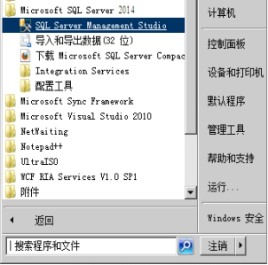
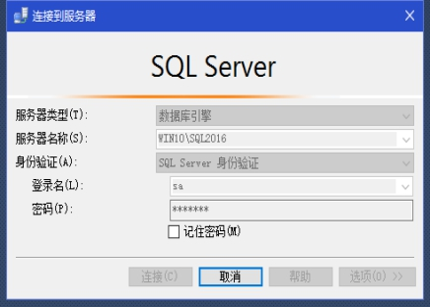
3.6 实验三 SQL Server 2016安装及操作界面
3．SQL Server 2016登录和SSMS界面
（1）SQL Server 2016的启动和登录
图3-14 在“开始”菜单启动SSMS 图3-15 通过验证进行系统登录

Slide 31
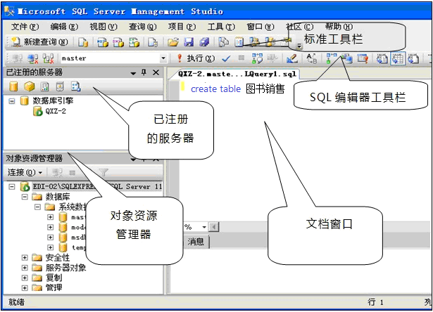
3.6 实验三 SQL Server 2016安装及操作界面
（2）SQL Server 2016的SSMS界面
登录成功后，启动SQL的主要管理工具SSMS,为一个集成的可视化管理环境，用于访问、配置、控制和管理所有SQL Server组件。SSMS主界面包括“菜单栏”、“标准工具栏”、“SQL编辑器工具栏”“已注册的服务器”和“对象资源管理器”等操作区域，并出现有关的系统数据库等资源信息。还可在“文档窗口”输入SQL命令并单击“!执行(X)”进行运行,如图3-16.
图3-16 SSMS的窗体布局及操作界面

Slide 32
3.6 实验三 SQL Server 2016安装及操作界面
3.5.4上机常识：分离及附加数据库
公用机房不允许存放，需要保存数据库及数据到U盘供后续实验使用。
1．数据库的分离及保存
分离数据库是指移动保存完整的数据库及其数据文件和事务日志文件，同时将数据库从 SQL Server 数据库引擎中删除（定义）。并不会删除数据库存储在磁盘上的数据库文件。实际分离数据库的操作步骤：
①分离数据库：选择指定的“数据库”，右击鼠标出现菜单，点击选择“任务”及“分离”操作。
②保存数据库：找到分离数据库的数据文件和事务日志文件（mdf文件、ldf文件），复制到U盘。
2．数据库的附加
在操作实验前,需要将U盘分离的数据库文件附加到SQL Server实例上.
具体附加数据库的操作步骤：
①附加前需要将U盘上的数据库相关文件（mdf文件、ldf文件等），复制到目标服务器（机房电脑）的指定的文件目录下。
②附加数据库：在指定的“数据库”上右击鼠标出现的菜单上，选择“附加”命令并打开“附加数据库”对话框，点击“添加”按钮，定位数据库文件（.mdf），按“确定”。

Slide 33


国家“十三五”重点出版规划项目
上海高校优秀教材奖获得者主编
上海市高校精品课程
上海教育高地建设项目
上海市高校精品课程
特色教材
诚挚谢意！
数据库原理及应用

